Slide 1


Slide 2









Slide 3
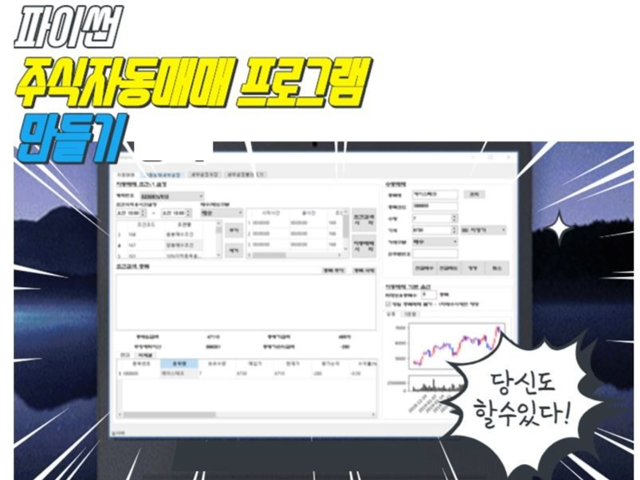

Slide 4


Slide 5
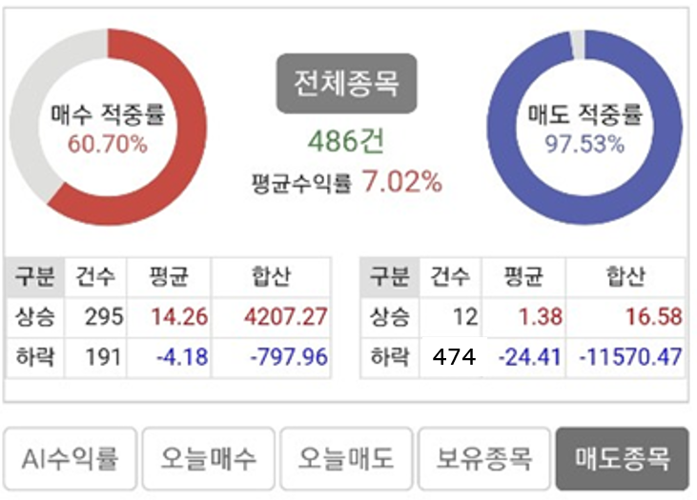

Slide 6


Slide 7
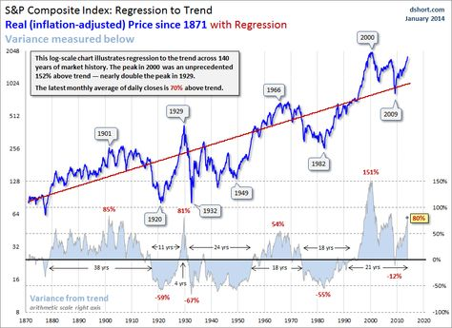
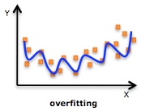

Slide 8


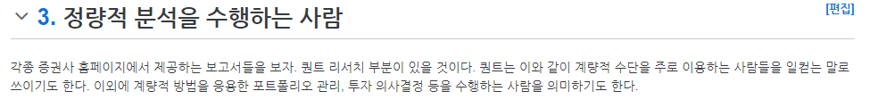

Slide 9
[BITHUMB]
connect_key = *****
secret_key = *****
# channel : 슬랙 메시지 보낼 방 이름
[SLACK]
token = ******
channel = #gmoon_choi
# user, password만 수정하면 됨
[MONGODB]
local_ip = 127.0.0.1
port = 27017
remote_host = 211.105.97.151
remote_port = 27017
user = coin
password = coin
[UPBIT]
server_url = https://api.upbit.com
# real: 실제 거래, simul: 시뮬레이션 종목 상승율 높은순 자동탐색, simul1: simul + 목록 직접선택
# simul2: 시뮬레이션 종목 자동선택 매수매도 그래프 꼭짓점, simul3: simul2 + 목록 직접선택
# simul4: 매수 종목 상승중인 종목 자동탐색, simul5: simul + 수익율 달성시 매수 정지
# simulsell: 시뮬레이션 종료 모든 코인 판매
# real, simul, simul1, simul2, simul3, simul4, simul5, simulsell
[MODE]
mode = real
[USERS]
users = MOON
[MOON]
access_key = ikv5r7XhsbmhCDx9MQSQovwIuxZCzlq*******
secret_key = Sk6bmeybplRxnPxSXWA8Ho0djyb0DI*********

Slide 10
[VAR]
upper = 1.006
amount = 30
repurchase = 10
key = price_diff_rate_24h
user = moon
goal = 0.03
#손절매도기능(하락세 코인 체크, 매수가 보다 하락한 코인 체크, 30분 평균가격보다 하락 체크)
[SELL]
time = 3
num = 10
lower = 0.9
check = 0.99
mode = OFF
#매수기능(상승세 코인 체크)
[BUY]
time = 4
num = 3
mode = ON
# buy_list 코인 구매 종목 구분자로 (,)를 사용, amount와 개수를 맞춰주어야함
[COIN]
buy_list = MTL,DOT,STMX,ELF,GRS
hold_list = ICX,HUM,UPP,CRE,RFR,CBK,TON,MOC,AQT,HUNT,SSX,PLA,AHT,MVL,MED,META,MLK,DKA,MBL,BORA,ORBS
mode = ON
# mode = ON : 상승율 높은 구매(limit 이상) OFF : 상승율 낮은 구매(limit 이하, 15일 평균가보다 낮은순)
[RATE]
limit = 0
mode = OFF

Slide 11
# 하락세인 코인 매수 방지
[BUY2]
time = 4
num = 3
mode = ON
# ON : 시장가매도, OFF : 지정가매도(매수시 upper를 곱한 가격으로 지정가 매도)
[SELL2]
upper = 1.006
mode = OFF

